Slide 1
CHUYÊN NGÀNH CÔNG NGHỆ PHẦN MỀM

Slide 2
NỘI DUNG
Cây đào tạo chuyên ngành
Học cnpm có thể làm gì?
Cơ hội việc làm và lương khởi điểm
Xu hướng nghề (Nhu cầu nghề nghiệp)
Hỏi đáp

Slide 3
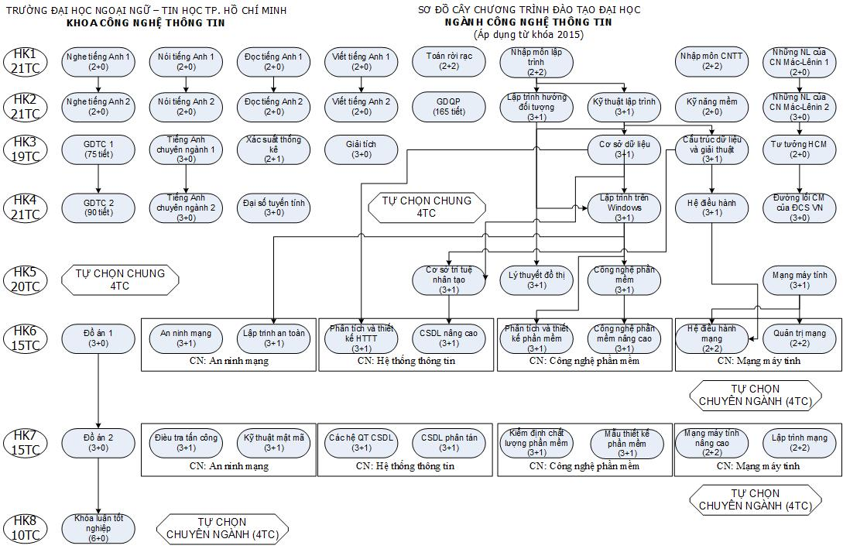
Cây đào tạo chuyên ngành

Slide 4
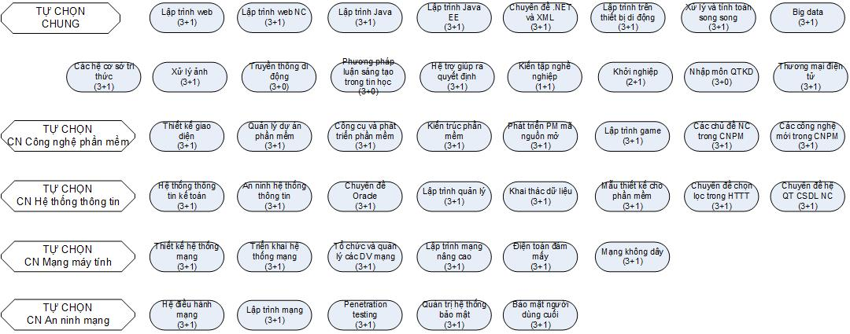
Môn học tự chọn theo chuyên ngành

Slide 5
HỌC CNPM CÓ THỂ LÀM GÌ?
Management
Project Manager
Support
Configuration Manager
QA/QC
QA/QC/Test Engineer
Technical Leader
Test Leader
Technical Sale
IT Helpdesk / IT Support
Application Support Consultant
Automation Test Engineer
Process Engineer
Technical Recruiter
Analyst
Business Analyst
Designer
Solution Architect
Developer
Frontend Developer
Data Analyst
System Analyst
Graphic Designer
UI UX Designer
Backend Developer
Full Stack Developer
Mobile Developer
Game Developer
Database Developer
Product Owner

Slide 6
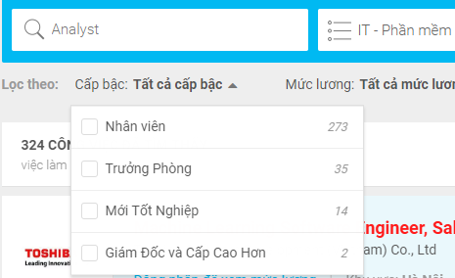
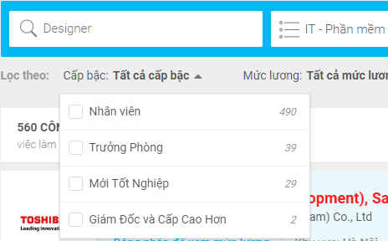
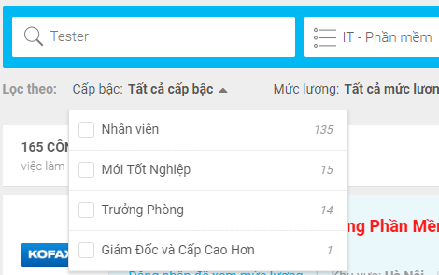
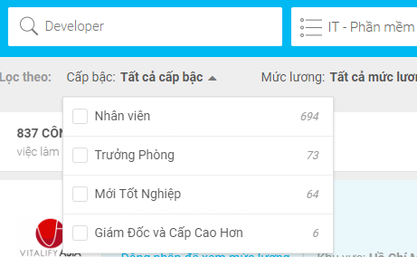
CƠ HỘI VIỆC LÀM?
Theo số liệu thống kê ngày 5/11/2018 của trang tuyển dụng vietnamworks.com

Slide 7
Thống kê lương Developer 2017
Lập trình viên mới ra trường & junior level: mức lương khoảng 5-10 triệu/tháng.
Lập trình viên có kinh nghiệm 3-5 năm: trung bình khoảng 15-20 triệu/tháng.
Lập trình viên có kinh nghiệm 5-7 năm: trung bình khoảng 20-30 triệu/tháng.
Trên 7 năm kinh nghiệm: tùy vào tố chất và năng lực phát triển các hướng lâu dài của mỗi lập trình viên
(Thống kê khảo sát từ 1000 ứng viên IT, qua kênh VietnamWorks - topITworks, năm 2017)

Slide 8
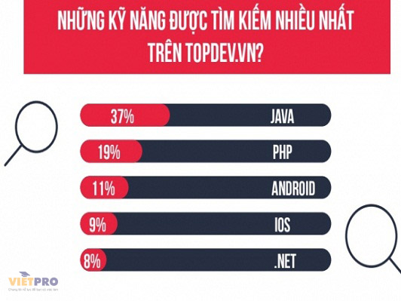
Xu hướng nghề nghiệp 1. Những kỹ năng được tìm nhiều nhất trên TopDev

Slide 9
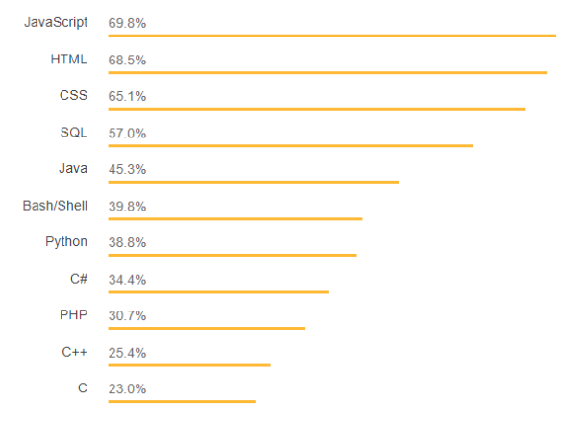
Xu hướng nghề nghiệp 2. Top ngôn ngữ lập trình phổ biến nhất 2018 – theo StackOverflow

Slide 10
Hỏi & đáp

